Slide 1
Московский государственный технический университет имени Н.Э. Баумана
Платформа для
поиска полезного досуга
Команда «Молот»
Акселератор 2023
Трек «Умный город»
04.12.2023

Slide 2
Проблемы
Единство.
Ограниченность предложения и отсутствие единой платформы для выбора варианта проведения полезного досуга
Уникальность.
Отсутствие предложения по организации уникального мастер-класса
Бесплатное простаивание.
Предприятия на выходных не приносят прибыли.

Slide 3
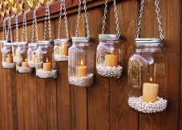
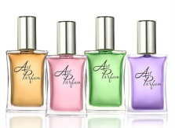
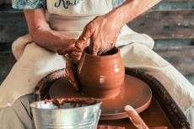
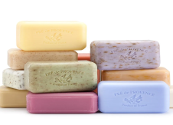
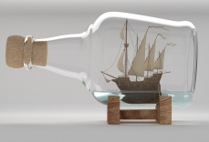
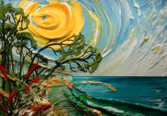
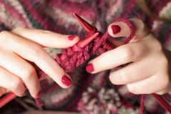
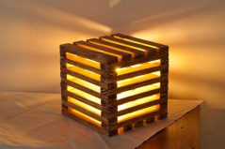
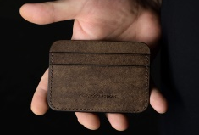
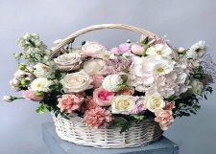
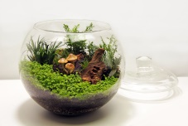
Платформа-посредник между потребителем и поставщиком
творчество
мужское
направление
женское
направление
для пар
для детей
по компаниям
Для потребителя:
Единая платформа
Возможность получения уникального навыка
Возможность создания уникального изделия
Раздел творчество
поиск
Изготовление садовых свечей
Изготовление духов
Изготовление набора посуды
1 час 20 минут
1 час 10 минут
1 час 50 минут
Свой
мастер-класс
м.Перово
м.Таганская
м.Курская
5000р
9000р
8000р
Для поставщиков
Дополнительный источник дохода
Развитие бренда
Возможность выставлять свой мастер-класс
Изготовление
мыла
Изготовление
корабля в бутылке
Масло пейзаж
Вязание(спицы)
1 час
2 час 10 минут
2 часа 5 минут
2 часа 30 минут
м.Бауманская
м.Строгино
м.Сокольники
м.Измайлово
Для конкурентов
Дополнительный канал продаж
Развитие бренда
5000р
8000р
5000р
6000р
Букет в корзине
Флорариум
Именной картхолдер
Светильник «Куб»
2 часа 30 минут
2 часа 15 минут
1 час 20 минут
1 час 45 минут
м.Курская
м.Технопарк
м.Арбатская
м.Калужская
9000р
8000р
8500р
10000р

Slide 4

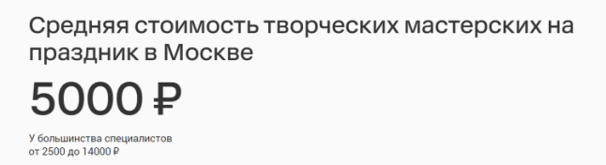
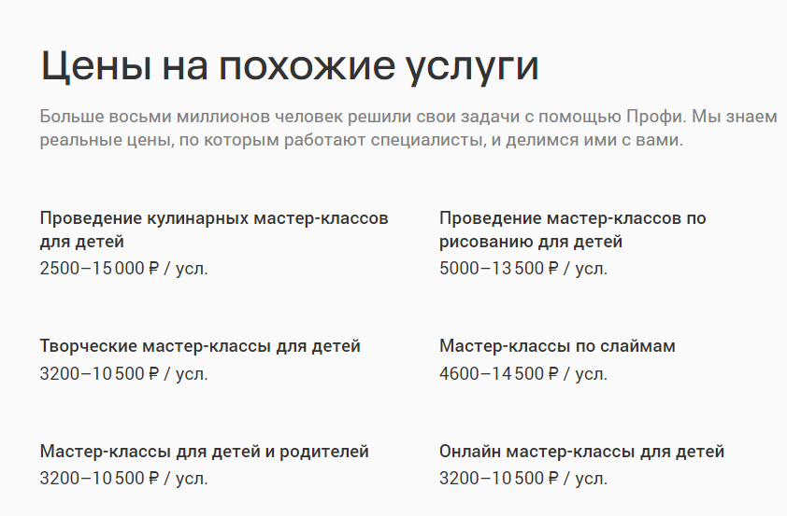
Ёмкость рынка
Запросов в Яндексе
Потенциальный объём рынка
Потенциальное количество продаж
54 404
Запроса в месяц
11000-12000
10-20%
110-220
1-2%
 | Творческие мастер-классы | Теоретические мастер-классы | Уникальный мастер-класс | Возможность выставить свой мастер-класс
MagicLab | + | - | - | -
KudaGo | + | + | - | -
Lab_of_art | + | - | - | -
Команда «Молот» | + | + | + | +

Slide 5
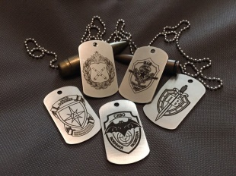
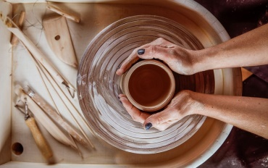
Customer Devolopment
Целевая Аудитория:
Молодые люди 16-19 лет желающие провести отдых с пользой
10%
Считают сервис востребованным
5%
Хорошо обходятся без него
85%
Считают что он не нужен
Две компании предложили свои мастер-классы
Опрошено 20 человек
ОАО Опытное производство «Тритон»
ЯМогу гончарная мастерская

Slide 6
Бизнес-модель
Инвестор
Команда
Платформа
Потребитель
Поставщик

Slide 7
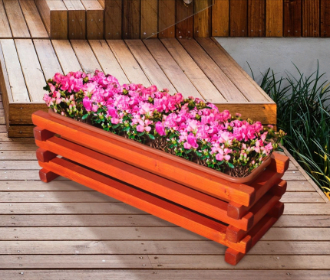
Пример
+1500р выручка с сделки
-500р на зп специалисту
Потребитель
Платформа
Поставщик
запрос
формирование
предложения
сотрудник
Хочу купить клумбу
поиск поставщика
формирование предложения
помещение
4000р
материалы
предложение 6000р

Slide 8
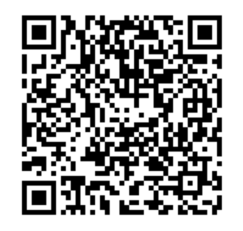
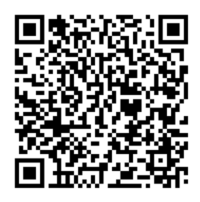
Экономика
Реклама | Стоимость | Количество продаж
Яндекс | 96 910,2₽ | 56
Telegram | 37 700₽ | 60
Вконтакте | 52 500₽ | 195
Операционный ноль: конец 2024
Возврат инвестиций: середина 2026
}
Инвестиции:
Q1 2024 - 850 000₽
Q2 2024 - 1 300 000₽
Q3 2024 - 600 000₽
Q4 2024 - 100 000
2 850 000₽
Реклама
P&l
Стоимость одного клиента = 1350 ₽
Стоимость привлечения одного клиента = 510₽

Slide 9
RoadMap
Разработка мобильного приложения
28.10-20.12
Ответственный : Нигматуллин Руслан
Внедрение, поддержка, обслуживание
29.01-29.02
Ответственный: Лебедев Александр
Анализ рынка и CustDev
28.10-16.11
Ответственный: Лемех Светлана
01
03
05
02
04
Разработка сайта
28.10-28.12
Ответственный: Морозова Александра
Тестирование
28.12-29.01
Ответственный: Нигматуллин Руслан

Slide 10
Команда
Product - менеджер
Разработчик
Экономист
Web-дизайнер
Дизайнер
Лебедев Александр
МГТУ имени Н.Э.Баумана
4 курс
Нигматуллин Руслан
МГТУ имени Н.Э.Баумана
3 курс
Лемех Светлана
МГТУ имени Н.Э.Баумана
2 курс
Морозова Александра
МГТУ имени Н.Э.Баумана
4 курс
Приладных Анастасия
МГТУ имени Н.Э.Баумана
2 курс

Slide 11
Спасибо за внимание!

